Slide 1


EFFORTS Travelling Congress
‘Inspiring across borders’
December 4th 2025

Slide 2
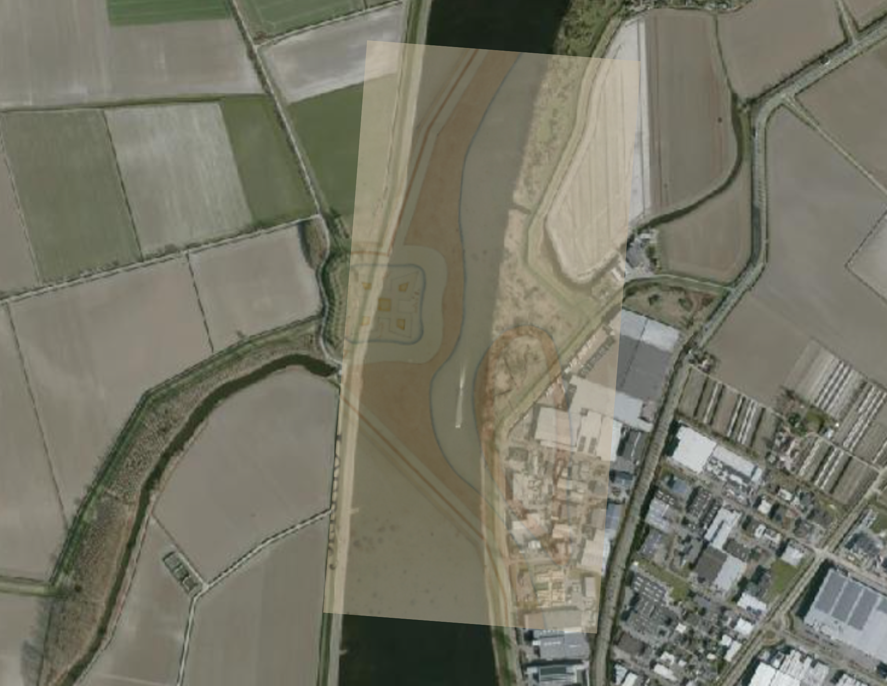
Past – Present - Future
Linie van de Eendracht

Slide 3
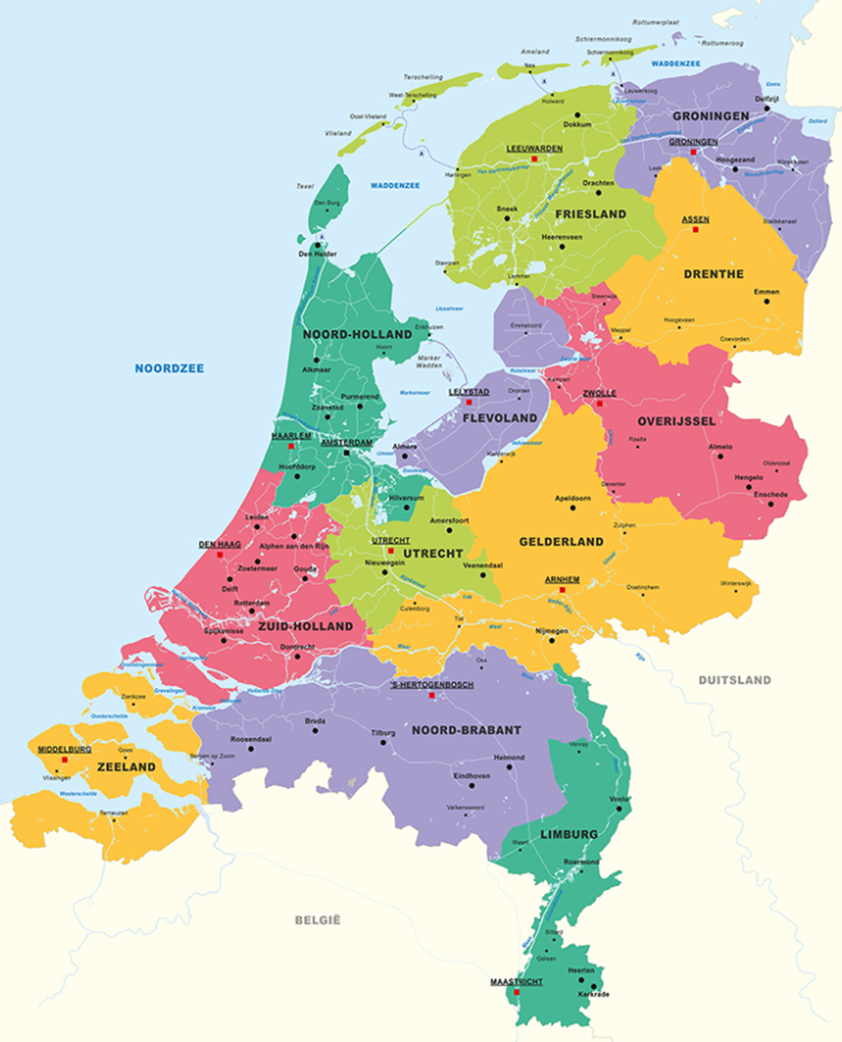
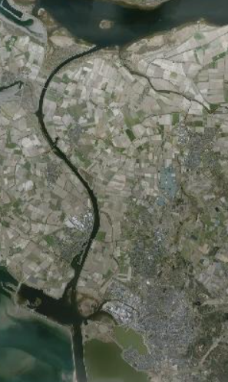
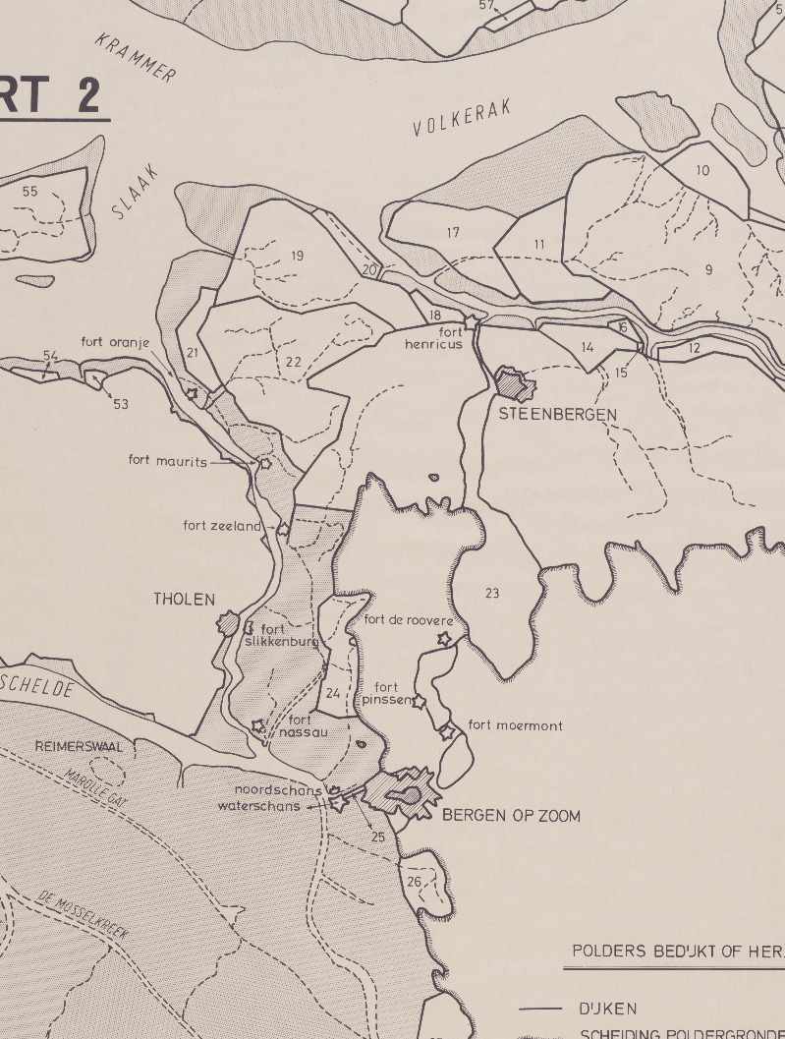
Linie van de Eendracht: location
Steenbergen
Tholen
Bergen
op
Zoom

Slide 4
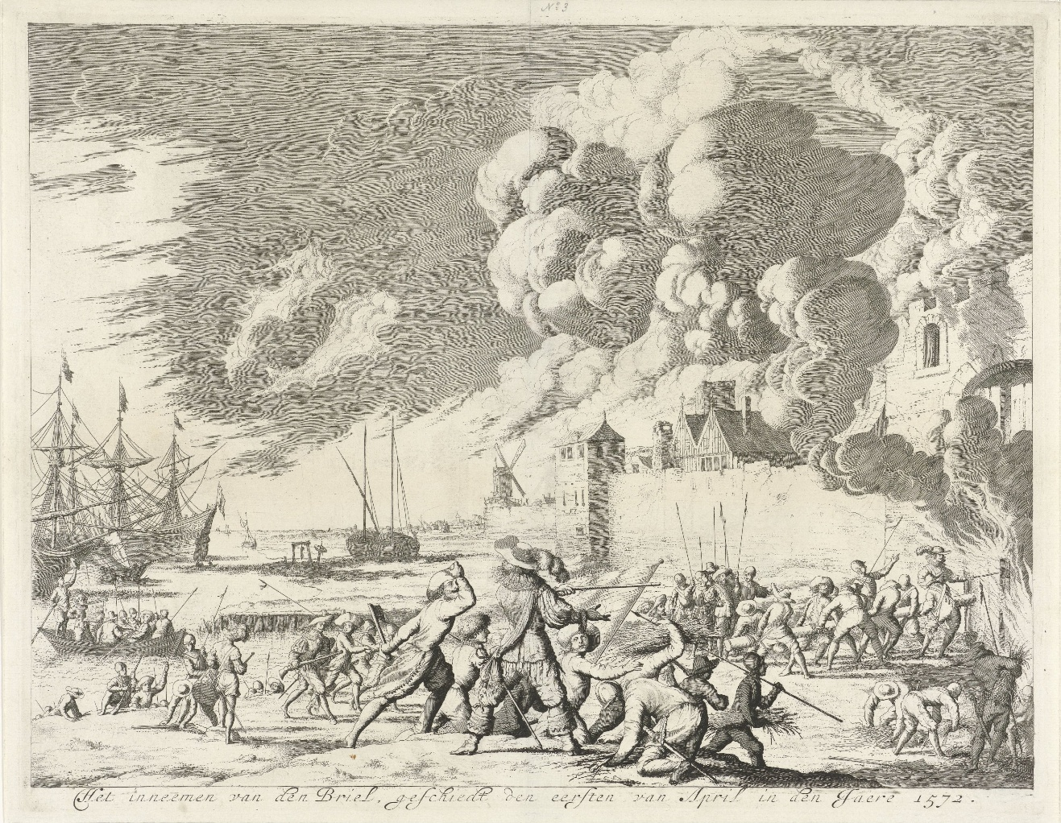
Linie van de Eendracht: the origin
The Eighty Years War / Dutch Revolt
Reformation: catholicism vs. protestantism
Iconoclastic Fury (1566)
Philip II & Duke of Alba (the “Iron Duke”)
William of Orange
A religious struggle became a war for independence
First defining moments:
                The battle at Heiligerlee (1568)
              The capture of Den Briel (1572)
Capture of Den Briel, April 1st, 1572 by the ‘Watergeuzen’ (Les Gueux).

Slide 5
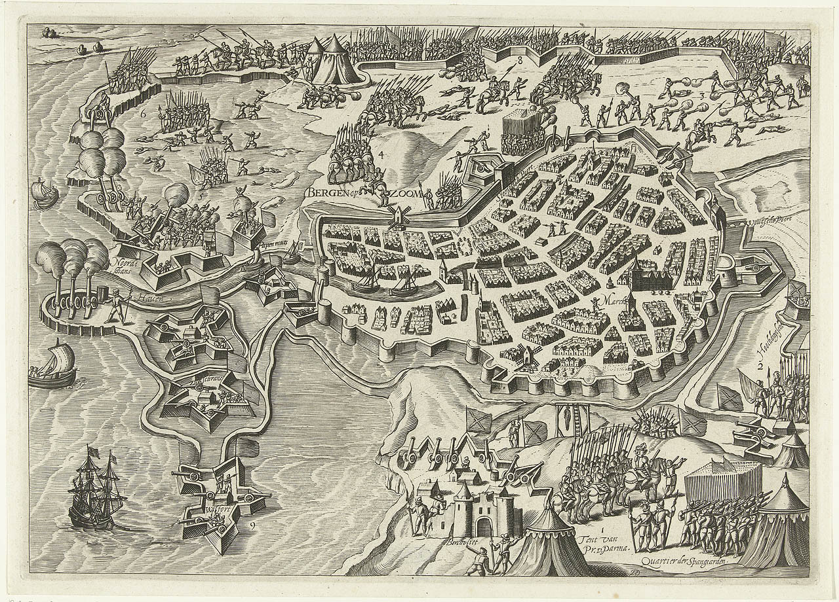
Linie van de Eendracht: the origin
The Eighty Years War / Dutch Revolt
1572: First attempt to take Tholen by the ‘Watergeuzen’. Shortly after reconquered by Spanish troops
1576: Tholen definitively conquered by the Dutch States Army
1577: Bergen op Zoom captured by the Dutch States Army
1582: Spanish occupation Steenbergen
1588: Spanish siege of Bergen op Zoom
Strategic importance – gateway to Holland and Zeeland
Creation of the ‘Linie van de Eendracht’:
1583/1588 - 1747
The siege of Bergen op Zoom, september 23rd 1588 by the Duke of Parma.

Slide 6
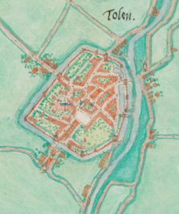
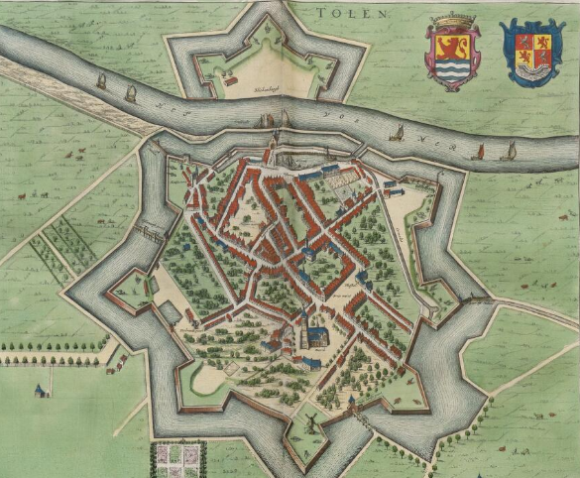
Linie van de Eendracht: development
Tholen in 1575 by Jacob van Deventer.
Tholen in 1652 by Joan Blaeu.

Slide 7
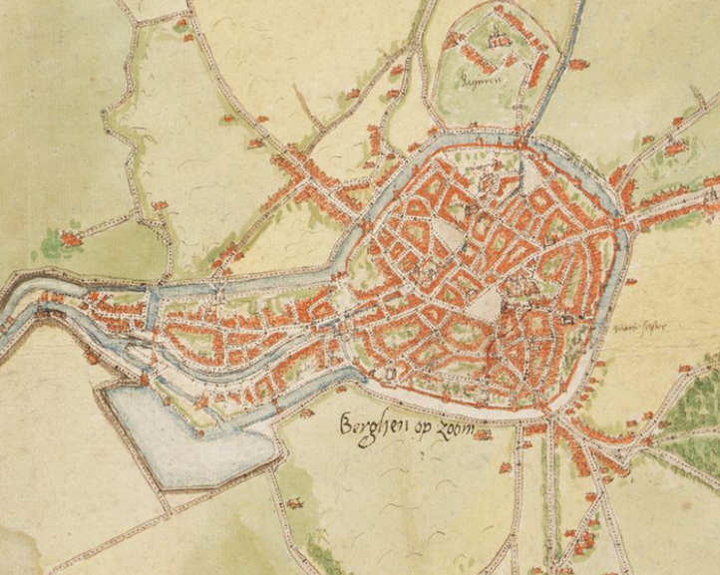
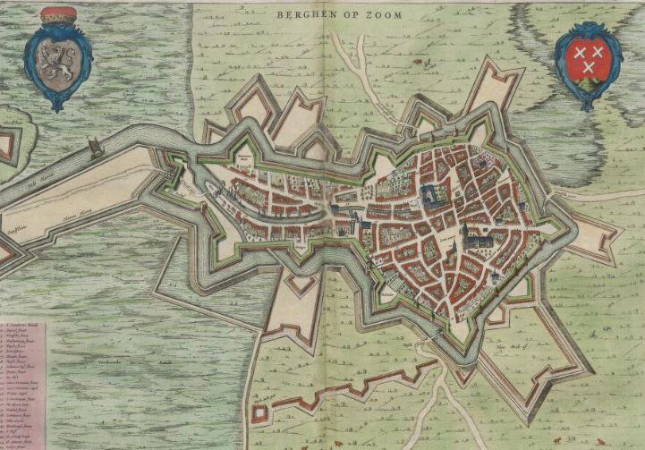
Linie van de Eendracht: development
Bergen op Zoom in 1575 by Jacob van Deventer.
Bergen op Zoom in 1652 by Joan Blaeu.

Slide 8
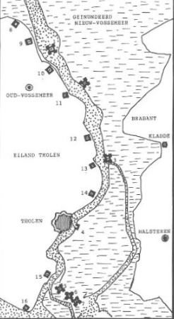
Linie van de Eendracht: development (1595)
Ses Pondt
Grootendorst
Drie sluijskens
Fort o/o Tholen
Mollegat
Roert den Duvel
Fort Geuzegat
8. Den Hemel
9. Spaans Bolwerk
10. Nieuwe veer
11. Papenmuts
12. Botshooft
13. Karnemelkspot
14. Kallekenskint
15. Mosselhoek
16. Razernij

Slide 9
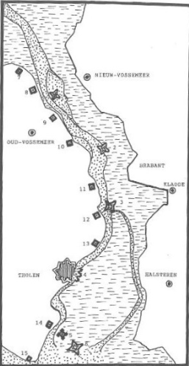
Linie van de Eendracht: development (1625)
1. Oranje
2. Maurits
3. Zeeland
4. Slikkenburg
5. Mollegat
6. Nassau
7. Den Hemel
8. Spaans Bolwerk
9. Nieuwe Veer
10. Papenmuts
11. Botshooft
12. Karnemelkspot
13. Kallekenskint
14. Mosselhoek
15. Razernij

Slide 10
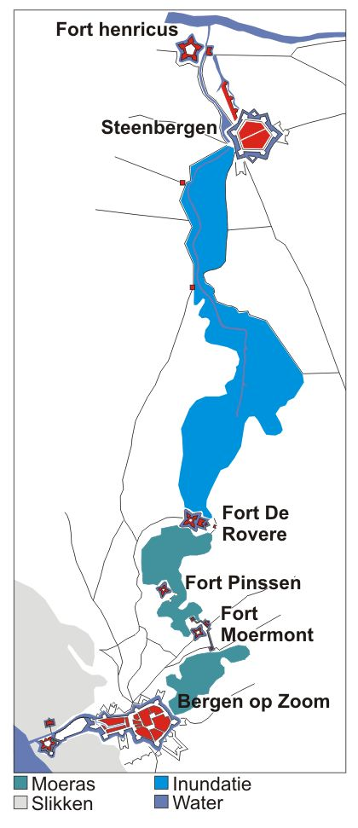
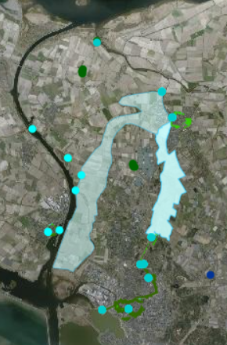
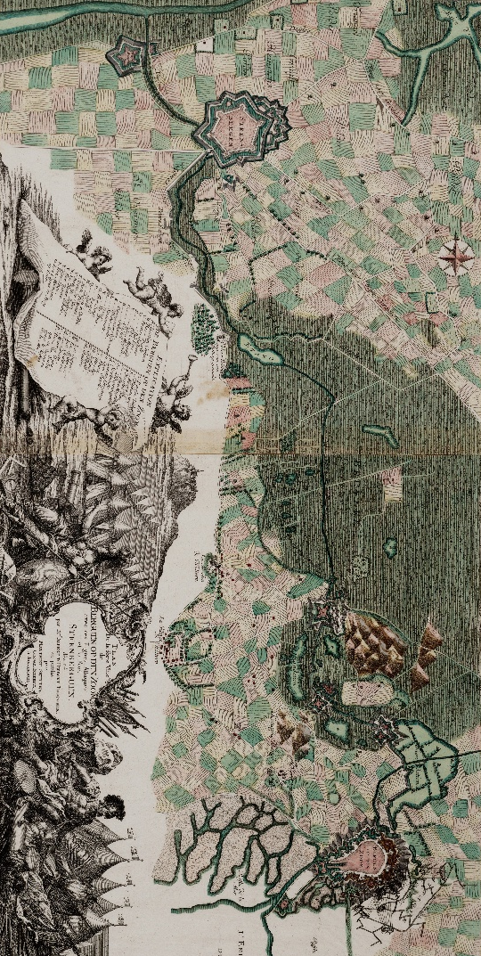
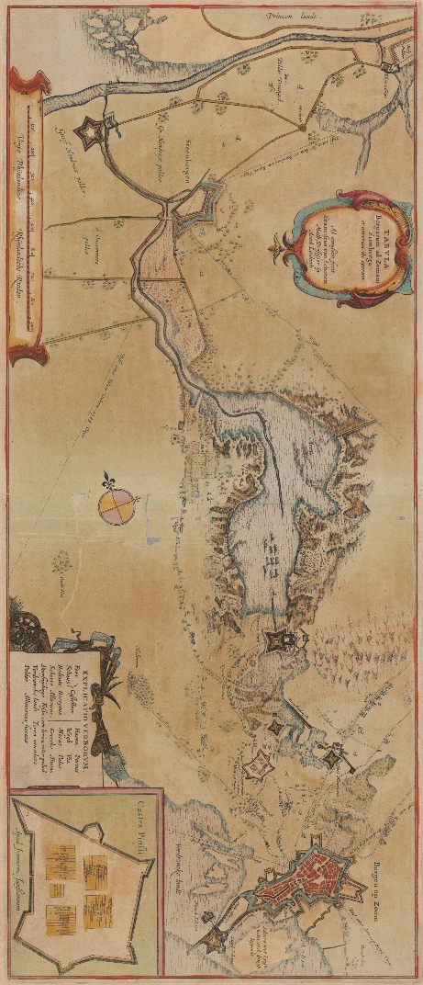
Linie van de Eendracht: development (1628-1629)
West-Brabantse Waterlinie / West Brabant Waterline
1625
1750

Slide 11
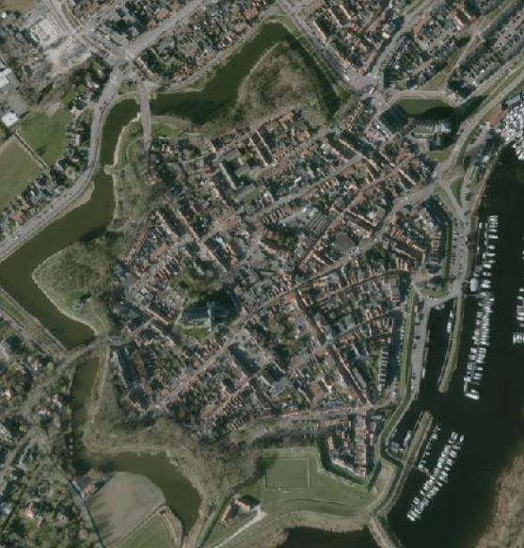
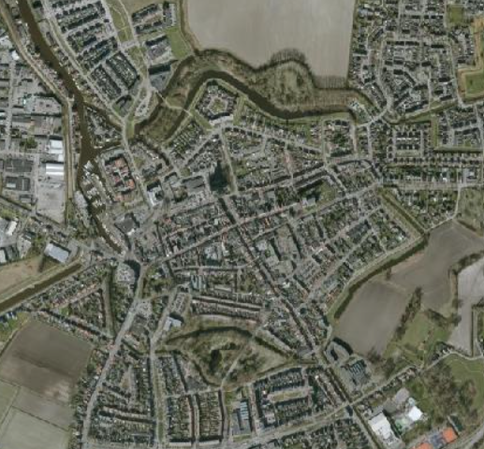
Linie van de Eendracht: present
Tholen
Steenbergen

Slide 12
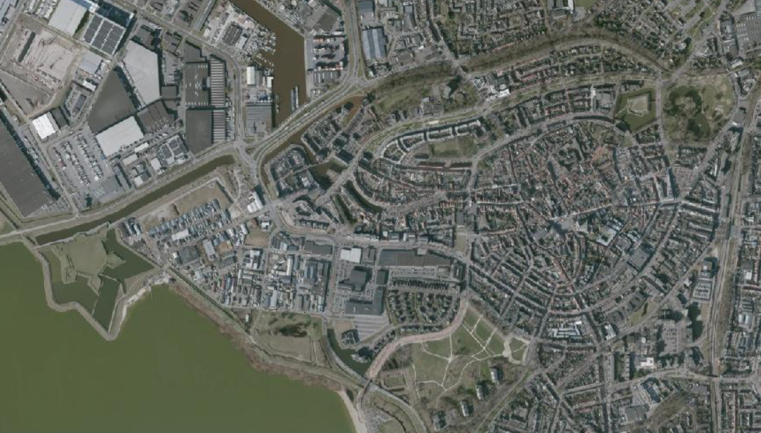
Linie van de Eendracht: present
Bergen op Zoom

Slide 13
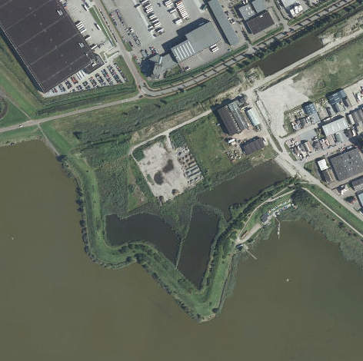
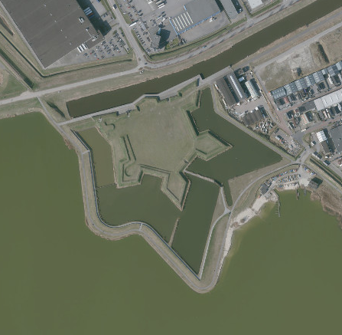
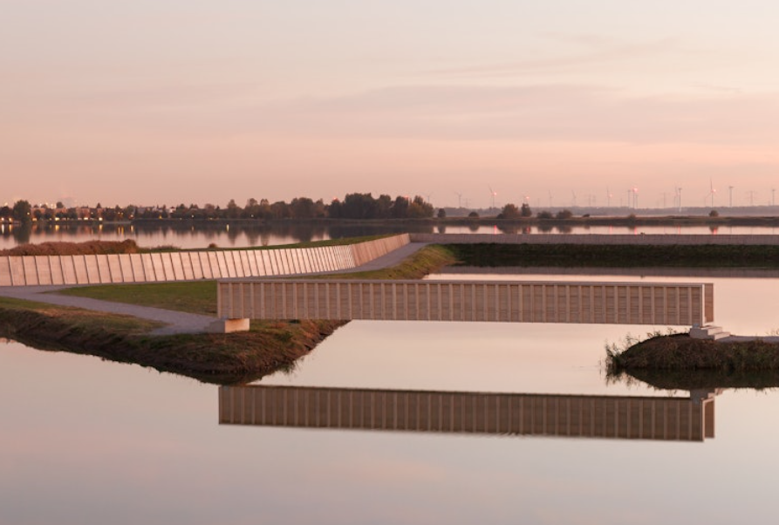
Linie van de Eendracht: present
Recent restoration campaigns: Waterschans (2017)
Contemporary addition by RO&AD Architects
Bergen op Zoom, Waterschans in 2016
Bergen op Zoom, Waterschans in 2025

Slide 14
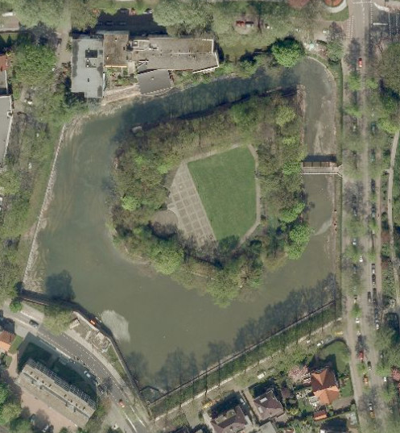
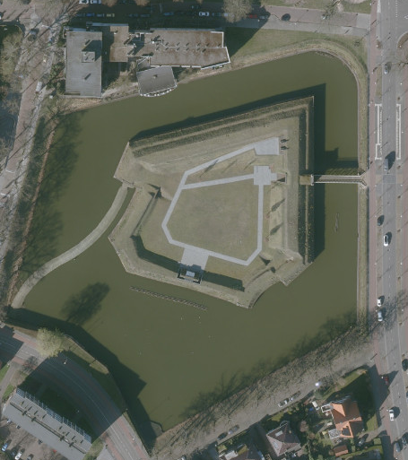
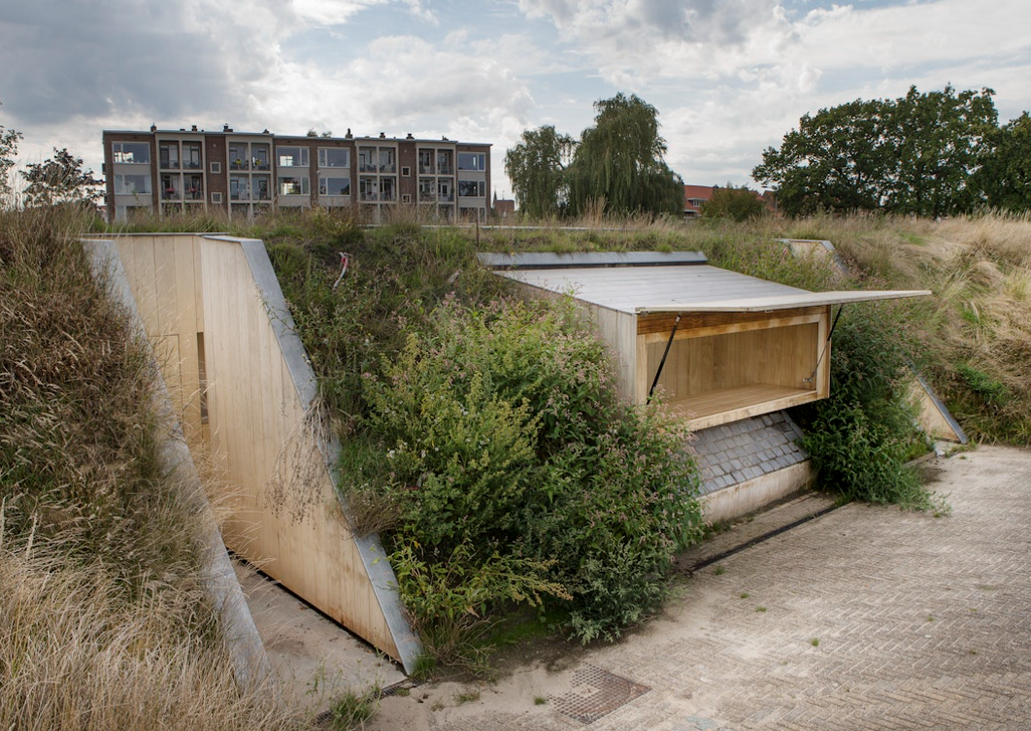
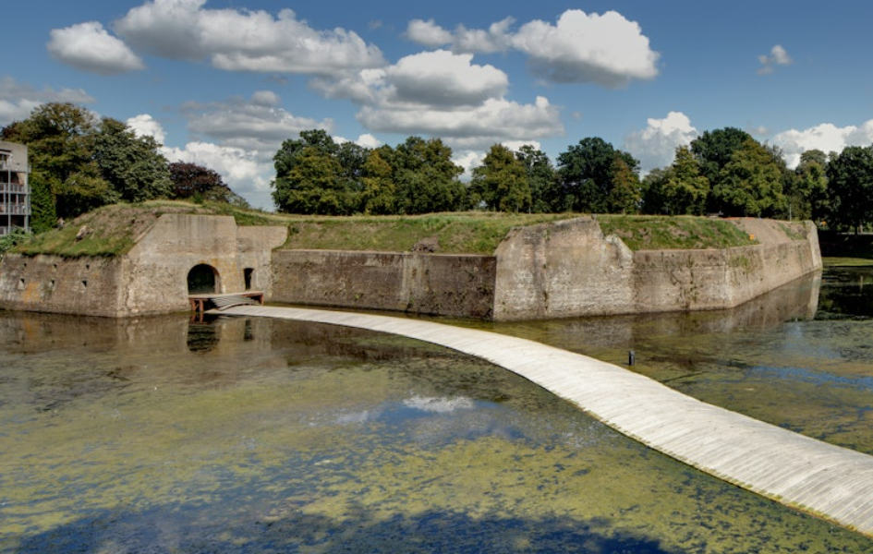
Linie van de Eendracht: present
Recent restoration campaigns: Ravelijn (2017-2018)
Bergen op Zoom, Ravelijn in 2009
Bergen op Zoom, Waterschans in 2025
Contemporary additions by RO&AD Architects

Slide 15
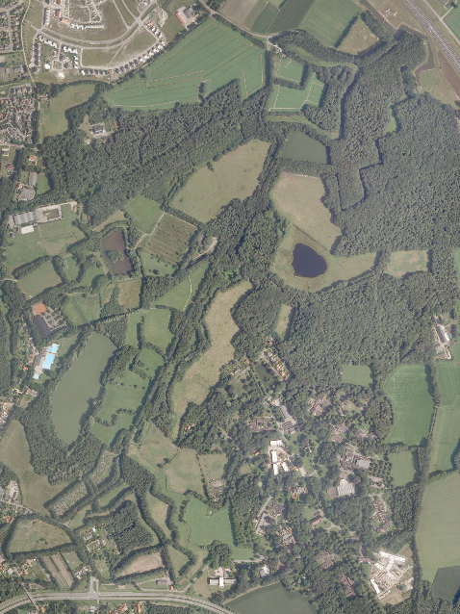
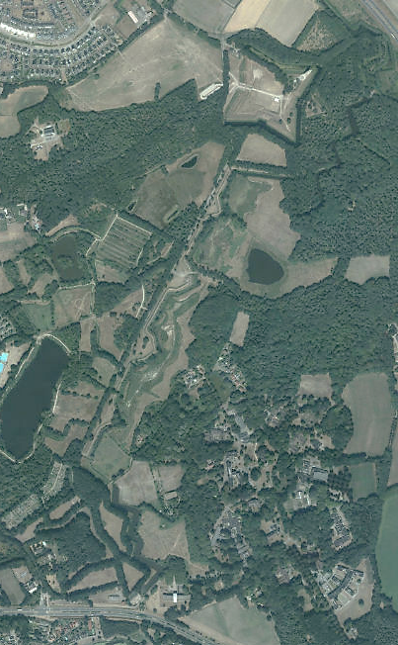
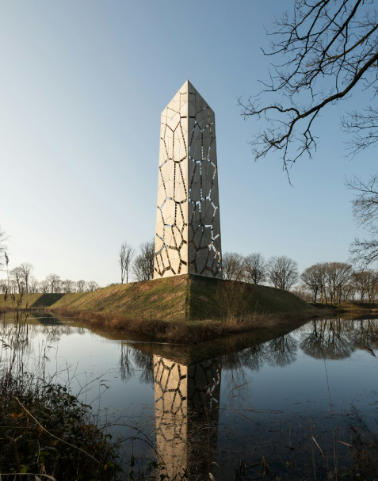
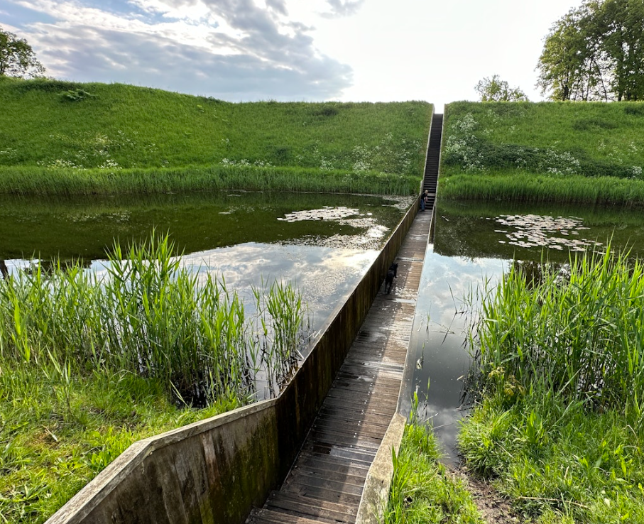
Linie van de Eendracht: present
Recent restoration campaigns: Fort de Roovere and the ‘Ligne’ (2010)
Contemporary additions by RO&AD Architects

Slide 16
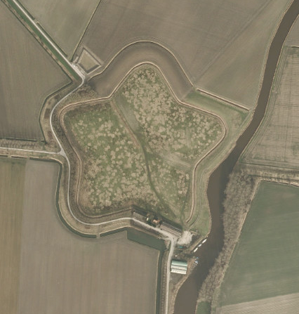
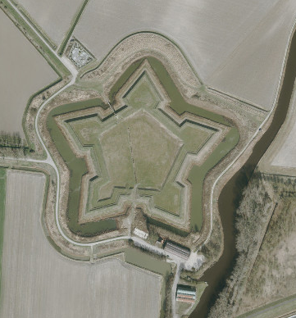
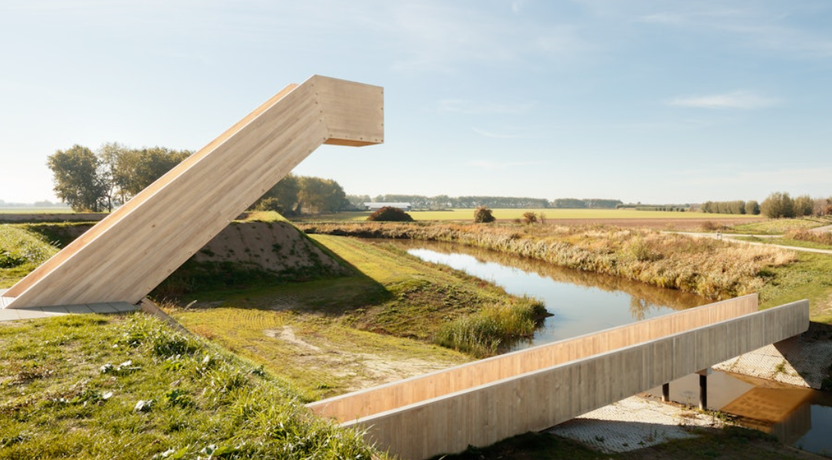
Linie van de Eendracht: present
Recent restoration campaigns: Fort Henricus (2017-2018)
Contemporary addition by RO&AD Architects
Steenbergen, Fort Henricus in 2007
Steenbergen, Fort Henricus in 2025

Slide 17
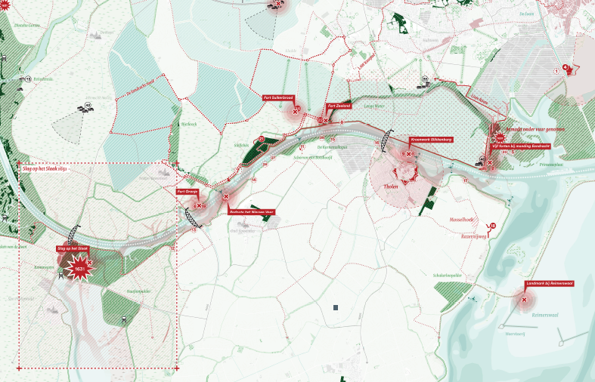

Linie van de Eendracht: future
The creation of landmarks and touristic routes to experience the former Linie van de Eendracht
studiomarcovermeulen
architectuur stedenbouw landschap onderzoek
Masterplan design by Studio Marco Vermeulen

Slide 18
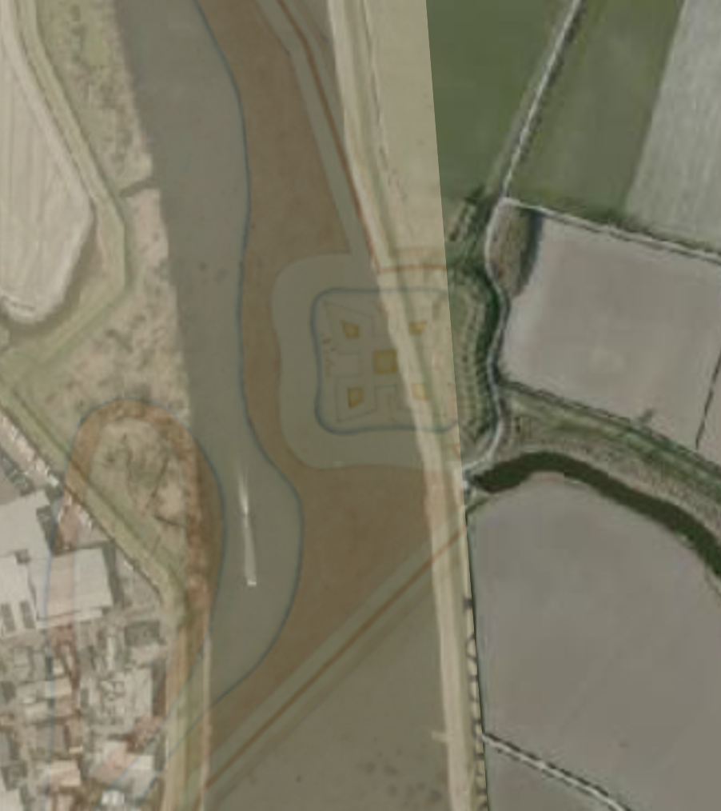
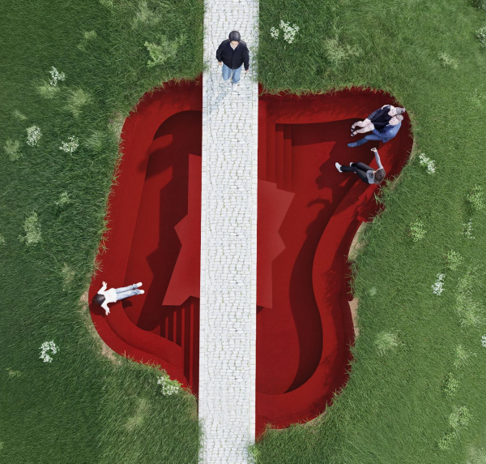
Linie van de Eendracht: future
The creation of landmarks and touristic routes to experience the former Linie van de Eendracht
Design for landmark Fort Zeeland, Studio Marco Vermeulen 2025

Slide 19
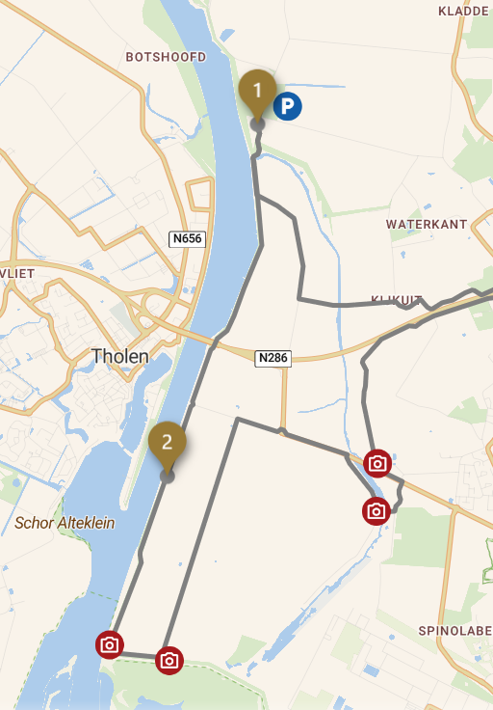
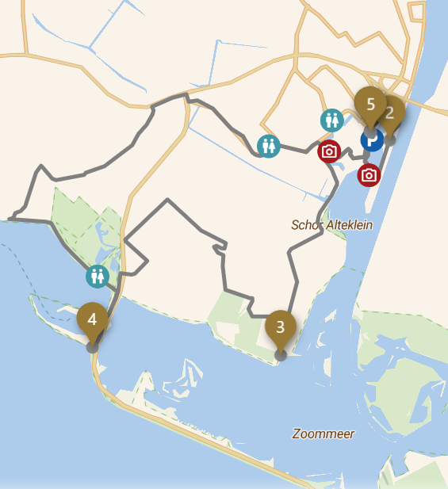

Linie van de Eendracht: future
The creation of landmarks and touristic routes to experience the former Linie van de Eendracht
Touristic routes
(cycling & walking)
Designed by Wintor
Accessible via webapp and paper folders

Slide 20
De Slag op het Slaak – Wintor

Slide 21
To be continued!

